Slide 1
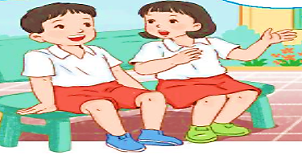
ÔN TẬP VÀ ĐÁNH GIÁ
CUỐI HỌC KÌ I

Slide 2
ÔN TẬP VÀ ĐÁNH GIÁ
CUỐI HỌC KÌ I
TIẾT 1 – 2

Slide 3
1. Nhìn tranh, nói tên các bài đã học.

Slide 4
1. Nhìn tranh, nói tên các bài đã học.
Gọi bạn
Tớ nhớ cậu
Chữ A và những người bạn
Nhím nâu kết bạn
Thả diều
Sự tích hoa tỉ muội
Cảnh cửa nhớ bà
Thương ông

Slide 5
2. Dựa vào các tranh vẽ ở bài tập 1, tìm từ ngữ chỉ sự vật theo mẫu dưới đây.
Từ ngữ chỉ sự vật | Từ ngữ chỉ người | Bà Nết
 | Từ ngữ chỉ vật | Nhím nâu Cây cau Cánh cửa Dòng suối
Chị
Việt
Rừng
Cây hoa
Bê vàng

Slide 6
3. Đọc lại một bài đọc em thích, nêu chi tiết, nhân vật hoặc hình ảnh trong bài khiến em nhớ nhất.

Slide 7
ÔN TẬP VÀ ĐÁNH GIÁ
CUỐI HỌC KÌ I
TIẾT 3 – 4

Slide 8
4. Đọc lời của chim hải âu và trả lời câu hỏi.
1. Theo em, chim hải âu nói những câu trên với ai, trong tình huống nào?
→ Chim hải âu nói lời chào và tự giới thiệu với những người bạn mới, …
2. Đóng vai một loài chim khác, đáp lại hải âu.

Slide 9
5. Thực hành luyện nói theo tình huống.
a. Tình huống 1: Nếu em chuyển lớp hoặc chuyển trường, em sẽ giới thiệu về mình như thế nào với các bạn trong lớp mới?
b. Tình huống 2: Lớp em có một bạn từ trường khác chuyển đến. Em sẽ nói gì với bạn để thể hiện sự thân thiện?

Slide 10
ÔN TẬP VÀ ĐÁNH GIÁ
CUỐI HỌC KÌ I
TIẾT 5 – 6

Slide 11
6. Dựa vào tranh, tìm từ ngữ:
a. Chỉ người, chỉ vật
b. Chỉ hoạt động

Slide 12
Từ chỉ người
Từ chỉ vật
bạn nam,
bạn nữ, trẻ em, người bán hoa,…
cây đào,
cây quất,
đồ chơi,…
bán hàng,
mua hàng, nhìn,
đi chợ,…
Từ chỉ hoạt động

Slide 13
7. Nói 2 – 3 câu về một nhân vật trong tranh ở mục 6.
Gợi ý
Người đó là ai?
Người đó đang làm gì?
Em có nhận xét gì về cử chỉ, hành động,… của người đó?

Slide 14
8. Chọn dấu chấm, dấu chấm hỏi hoặc dấu chấm than thay cho ô vuông.
Chị: - Em đang viết gì đấy
Em: - Em đang viết thư cho em
Chị: - Hay đấy Trong thư nói gì
Em: - Ngày mai nhận được thư em mới biết
(Theo Tiếng cười học trò)
?
.
!
?
.

Slide 15
ÔN TẬP VÀ ĐÁNH GIÁ
CUỐI HỌC KÌ I
TIẾT 7 – 8

Slide 16
9. Nghe – viết
Niềm vui là gì?
Gấu hỏi sóc:
Sóc ơi, niềm vui là gì?
Niềm vui là được nằm trong vòng tay mẹ đếm sao trời. – Sóc trả lời gấu.
Thấy kiến đi qua, gấu hỏi:
Bạn kiến ơi, niềm vui là gì?
Niềm vui là trời tạnh ráo, chúng tớ không phải chuyển nhà.
( Theo Truyện hay cho bé)

Slide 17
9. Nghe – viết
Niềm vui là gì?
1. Trong câu chuyện có những nhân vật nào?
→ Gấu, sóc và kiến.
2. Gấu hỏi các bạn điều gì?
→ Gấu hỏi: Niềm vui là gì?
3. Khi viết bài em cần lưu ý điều gì?

Slide 18
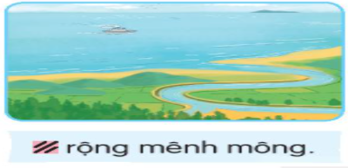
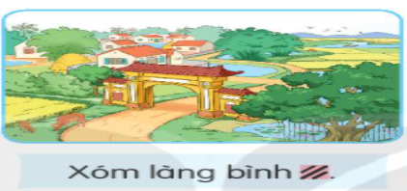
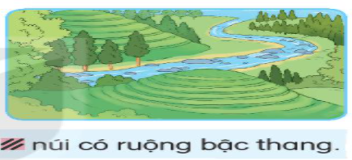
10. Tìm tiếng chứa iên hoặc yên thay cho ô vuông
Biển rộng mênh mông.
Xóm làng bình yên.
Triền núi có ruộng bậc thang.

Slide 19
11. Nói tiếp câu kể lại sự việc trong tranh.

Slide 20
Sáng tinh mơ, gà mẹ gọi con dậy và ra khỏi chuồng.
Gà mẹ cho đàn con chạy nhảy, tắm nắng.

Slide 21
Gà mẹ dẫn con đi kiếm ăn.
Buổi trưa, gà mẹ và đàn con nghỉ ngơi trong bóng mát.

Slide 22
11. Nói tiếp câu kể lại sự việc trong tranh.

